Slide 1

NHÓM 6
DATA
PREPROCESSING
GVHD: TS. Lê Diên Tuấn
Thành viên:
Nguyễn Thị Yến Hương
Đặng Phương Thảo
Nguyễn Thị Thu Hà
Hoàng Thị Thanh Nhàn
Trần Ngọc Huy
Môn: Phân tích dữ liệu bằng Python

Slide 2
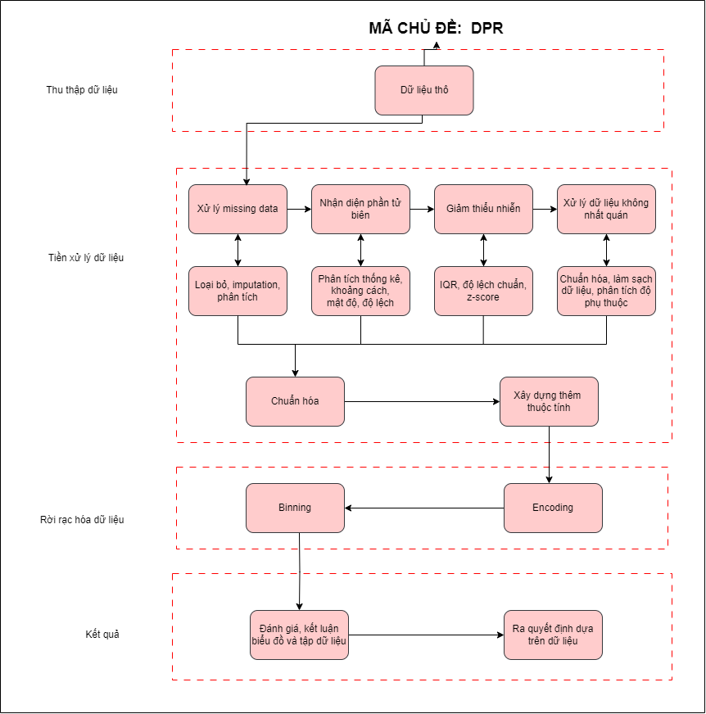
Quy trình nghiên cứu
1
Giới thiệu tổng quan
2
Cơ sở lý thuyết
3
Kết quả thực nghiệm
Notes:
Nhóm em với chủ đề tiền xử lý dữ liệu.
Nghiên cứu này sẽ tập trung vào việc áp dụng các phương pháp thống kê mô tả và kỹ thuật làm sạch dữ liệu cơ bản, nhấn mạnh tầm quan trọng của tiền xử lý dữ liệu trong nhiều lĩnh vực, không chỉ trong lĩnh vực khoa học dữ liệu.
Và đây là phần framework mà nhóm đã nghiên cứu, sẽ được trình bày chi tiết trong các slide tiết theo.

Slide 3
Thống kê mô tả
Count: Đếm số lượng giá trị không rỗng trong mỗi cột để đánh giá kích thước và tính giá trị đầy đủ của dữ liệu.
Mean: Xu hướng trung tâm của một tập dữ liệu nhất định được dùng để mô tả đặc điểm tổng quát của dữ liệu.
Std: Cho biết trung bình mỗi giá trị nằm bao xa so với giá trị trung bình.
Min: Giá trị nhỏ nhất trong mỗi cột dữ liệu, cho thấy được giới hạn dưới của dữ liệu, từ đó xác định được giá trị cực trị hoặc là outliers.
Notes:
Thống kê mô tả không chỉ là công cụ hữu ích trong việc mô tả dữ liệu mà còn giúp chúng ta hiểu sâu hơn về sự biến đổi và mối quan hệ trong dữ liệu.
Mean hay giá trị trung bình là đại diện tính toán cho xu hướng trung tâm của một tập dữ liệu nhất định. Trong phân tích dữ liệu thường được dùng với mục đích mô tả đặc điểm tổng quát của dữ liệu.

Slide 4
Thống kê mô tả
Phân vị thứ nhất: Chia tách dữ liệu thành hai phần bằng nhau, trong đó 25% dữ liệu thấp hơn Q1 và 75% dữ liệu cao hơn Q1.
Phân vị thứ hai: 50% dữ liệu thấp hơn Q2 và 50% dữ liệu cao hơn Q2. Q2 cũng thường được gọi là median (trung vị).
Phân vị thứ ba: Chia dữ liệu thành hai phần bằng nhau, 75% dữ liệu thấp hơn Q3 và 25% dữ liệu cao hơn Q3.
Max: Giá trị lớn nhất trong mỗi cột dữ liệu. Max là thông tin quan trọng để giúp hiểu rõ hơn về giới hạn trên của dữ liệu, đồng thời giúp phát hiện giá trị cực trị hoặc outliers.
Notes:
Điểm tứ phân vị thứ nhất (Q1): Đây là điểm chia tách dữ liệu thành hai phần bằng nhau, trong đó 25% dữ liệu thấp hơn Q1 và 75% dữ liệu cao hơn Q1.
2.1.6. Phân vị thứ hai
Điểm tứ phân vị thứ hai (Q2): Điểm tứ phân vị thứ hai tương đương với giá trị trung vị của tập dữ liệu, tức là 50% dữ liệu thấp hơn Q2 và 50% dữ liệu cao hơn Q2. Q2 cũng thường được gọi là median (trung vị).
2.1.7. Phân vị thứ ba
Điểm tứ phân vị thứ ba (Q3): Đây là điểm chia tách dữ liệu thành hai phần bằng nhau, trong đó 75% dữ liệu thấp hơn Q3 và 25% dữ liệu cao hơn Q3.

Slide 5
Làm sạch dữ liệu
1. Xử lý dữ liệu thiếu (Missing data)
Dữ liệu bị thiếu là dữ liệu được hiển thị như NaN, Nat, Null, N/A, v.v. xuất hiện với nhiều nguyên nhân như nhập liệu lỗi hoặc dữ liệu bị mất trong quá trình chuyển đổi,...
2. Nhận diện phần tử biên (Outliers)
Phần tử biên (Outliers) là những dữ liệu (đối tượng) không tuân theo đặc tính hành vi chung của dữ liệu(đối tượng)
Notes:
bước đầu tiên là xử lý dữ liệu thiếu.
việc xử lý dl thiếu đòi hỏi phải biết đánh giá ngữ cảnh và mục đích sử dụng dl để có thể áp dụng các phương án xử lý thích hợp.
Có thể dùng Giải pháp nhận diện phần tử biên dựa trên khoảng cách, mật độ, độ lệch,phân bố thống kê

Slide 6
Làm sạch dữ liệu
3. Giảm thiểu dữ liệu nhiễu (Noisy Data)
4. Xử lý dữ liệu không nhất quán (Inconsistent Data)
Dữ liệu nhiễu (Noisy Data) là các dữ liệu không chính chính xác hoặc không thể giải thích được nên có thể làm méo mó các mẫu xu hướng, ảnh hưởng đến tính khách quan của quá trình phân tích.
Dữ liệu nhiễu có thể nhận diện thông qua phân tích thống kê, biểu đồ hộp hoặc trực quan hóa dữ liệu.
Dữ liệu không nhất quán có thể xuất hiện khi cách ghi chép dữ liệu không thống nhất hoặc là mã hóa dữ liệu.
Quá trình xử lý dữ liệu không nhất quán thường yêu cầu sự phát hiện, sửa chữa những mâu thuẫn hoặc kết hợp dữ liệu từ nhiều nguồn khác nhau để đạt được sự nhất quán.

Slide 7
GIẢI PHÁP
GIẢM THIỂU NHIỄU
IQR
Độ lệch chuẩn
Z-Scores
01
XỬ LÝ DỮ LIỆU BỊ THIẾU
Loại bỏ
Imputation
Phân tích
03
02
NHẬN DIỆN PHẦN TỬ BIÊN
Phân tích thống kê
Khoảng cách
Mật độ
Độ lệch
Quan sát boxplot
04
DỮ LIỆU KHÔNG NHẤT QUÁN
Chuẩn hóa dữ liệu
Làm sạch dữ liệu
Phân tích sự phụ thuộc

Slide 8

CHUẨN HÓA
(NORMALIZATION)
Min- maxsacaling
Z-score Standardization
Biến đổi dữ liệu
XÂY DỰNG THÊM THUỘC TÍNH
Xây dựng dữ liệu mới từ dữ liệu đã có giúp cải thiện hiệu suất các mô hình dự đoán

Slide 9

Rời rạc hóa dữ liệu
ENCODING
BINNING
CLUSTER ANALYSIS
Encoding of data là quá trình trình chuyển đổi dữ liệu thành các tính hiệu điện tử hoặc giá trị mà máy tính tính có thể hiểu được.
Binning là một kỹ thuật trong phân tích dữ liệu, trong đó chúng ta chia nhỏ dữ liệu liên tục thành các "bins" hoặc "buckets" theo một số nguyên tắc cụ thể. Các nguyên tắc này có thể bao gồm việc chia bin sao cho các khoảng có chiều rộng đồng đều, hoặc chia bin sao cho các khoảng có tần suất đồng đều.
Phân tích cụm là một phương pháp sử dụng thuật toán phân cụm để nhóm các điểm dữ liệu tương tự nhau thành các cụm. Phương pháp này có thể được áp dụng để rời rạc hóa dữ liệu bằng cách gán mỗi điểm dữ liệu vào cụm tương ứng của nó.

Slide 10
Giới thiệu datashet
Bộ dữ liệu "Life Expectancy Data.csv" được tạo ra với mục đích chính là cung cấp thông tin chi tiết về các yếu tố ảnh hưởng đến tuổi thọ trung bình của các quốc gia qua từng năm khác nhau. Bao gồm các thông tin sau:
Country
Year
Status
Life expectancy
Adult Mortality
Infant deaths
Alcohol
Percentage expenditure
Hepatitis B
Measles
BMI
Under-five deaths
Polio
Total expenditure
Diphtheria
HIV/AIDS
GDP
Population
Thinness 1-19 years
Thinness 5-9 years
Income composition of resources
Schooling

Slide 11

THỰC HÀNH CODE

Slide 12
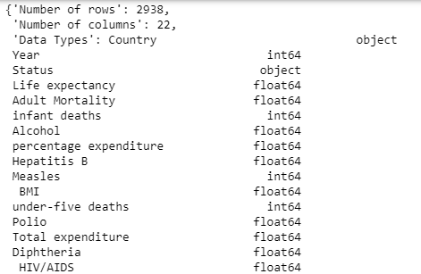
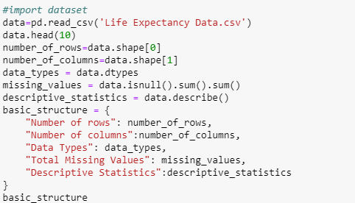
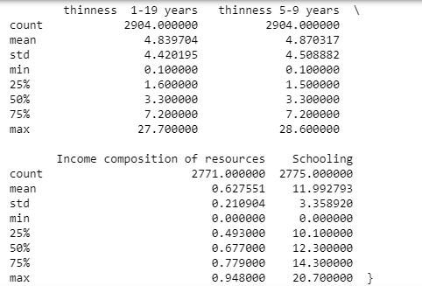
Mô tả Dataset

Slide 13

LÀM SẠCH DỮ LIỆU

Slide 14
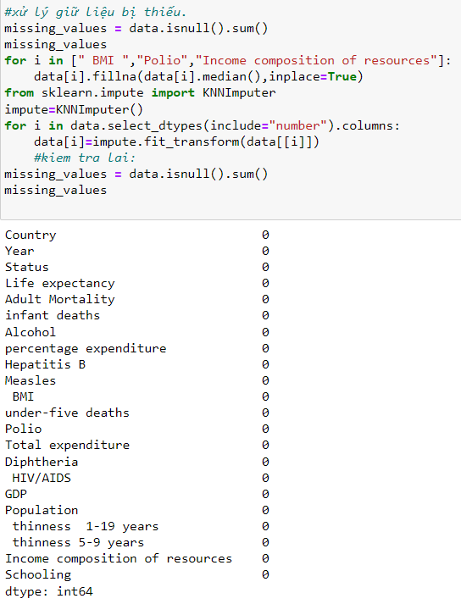
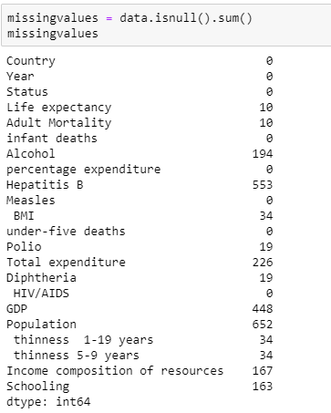
Quan sát và xử lý dữ liệu thiếu

Slide 15
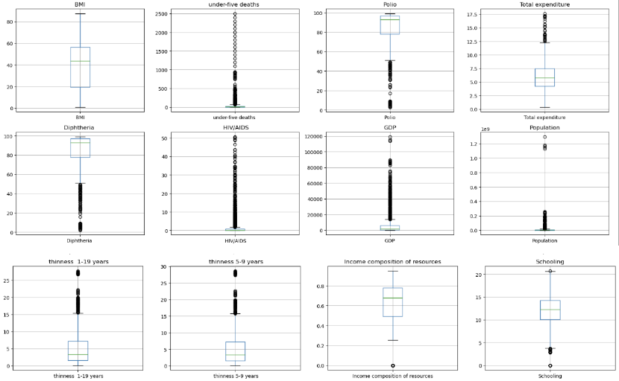
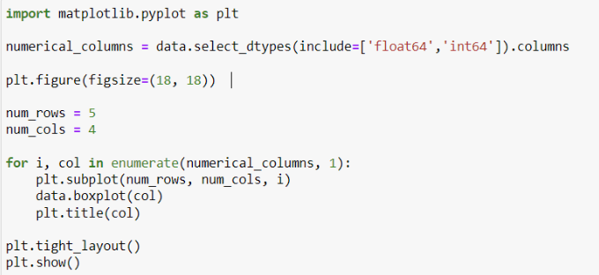
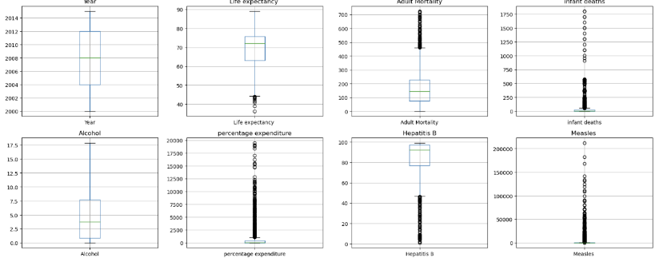
Nhận diện
phần tử biên

Slide 16
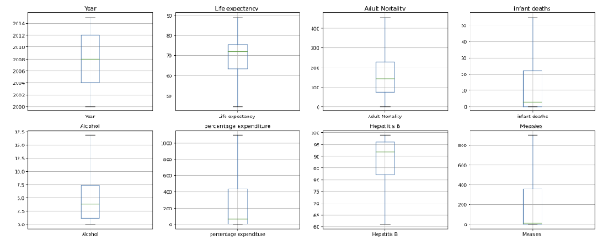
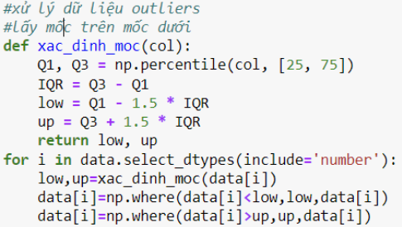
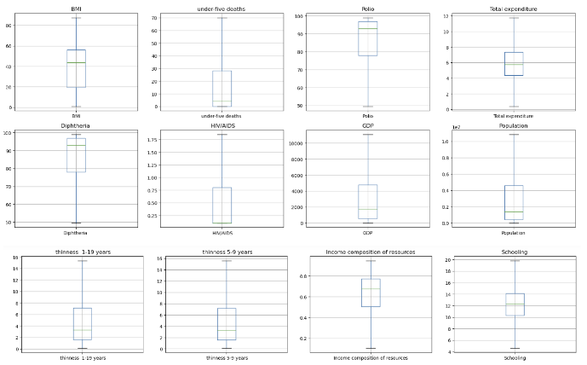
Giảm thiểu nhiễu
Giảm thiểu nhiễu => Outliers đã được loại bỏ

Slide 17
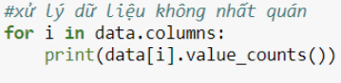
Xử lý dữ liệu không nhất quán
=> Dataset trên không chứa dữ liệu không nhất quán. Các dữ liệu tuân thủ theo một tiêu chuẩn nhất định, có sự đồng nhất về định dạng, kiểu dữ liệu, cấu trúc.

Slide 18

BIẾN ĐỔI DỮ LIỆU

Slide 19
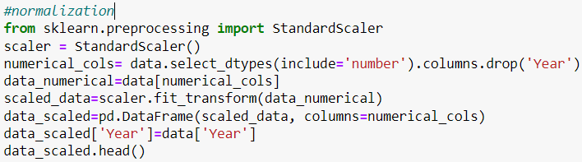
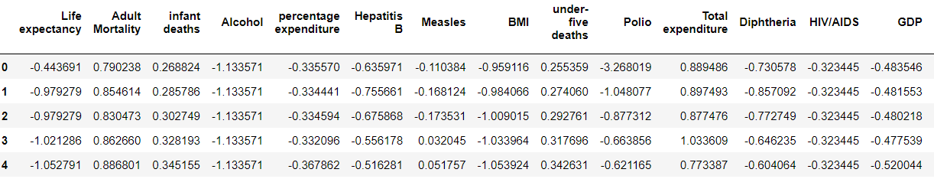
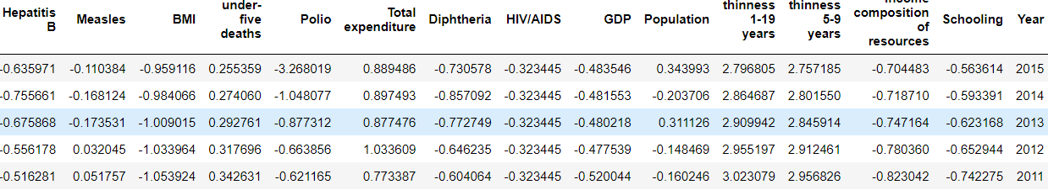
Chuẩn hóa bằng phương pháp Z-scores
=> Bảng dữ liệu mới với những giá trị được chuẩn hóa cho mỗi đặc trưng số, trừ cột ‘Year’

Slide 20
Xây dựng thêm thuộc tính
Trong dataset trên, không cần thiết phải xây dựng thêm thuộc tính bởi vì các yếu tố sau đã được đáp ứng:
Bộ dữ liệu hiện tại đã chứa đầy đủ thông tin cần thiết cho mục tiêu chính là phân tích tuổi thọ “Life Expectancy” hoặc mô hình học máy.
Các thuộc tính trong dataset đã cung cấp một cái nhìn toàn diện về số liệu tuổi thọ trung bình của mỗi quốc gia qua từng năm.
Việc thêm mới thuộc tính có thể không cần thiết hoặc thậm chí có thể tăng độ phức tạp của dữ liệu.
Vậy nên, dữ liệu này đã đáp ứng đủ yêu cầu phân tích, việc giữ nguyên toàn bộ thuộc tính hiện tại là một quyết định hợp lý.

Slide 21

RỜI RẠC HÓA DỮ LIỆU

Slide 22
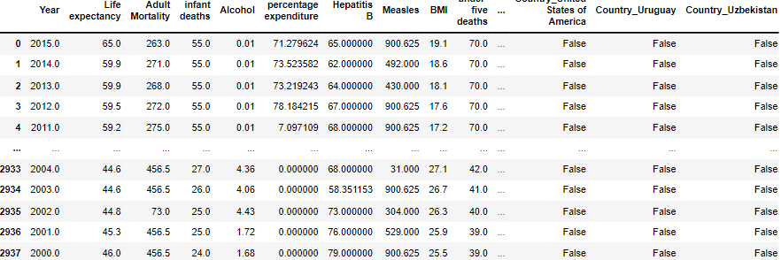
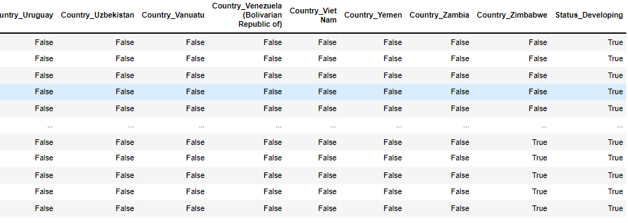
Encoding
=> Cột mới được tạo trong cơ sở dữ liệu, với tên cột được thêm vào dưới dạng tiền tố.

Slide 23
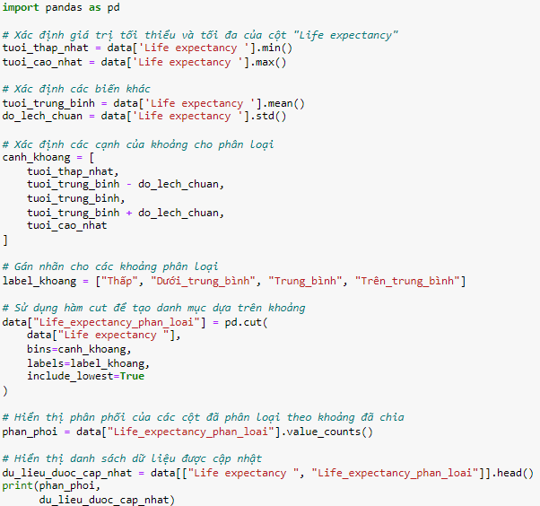
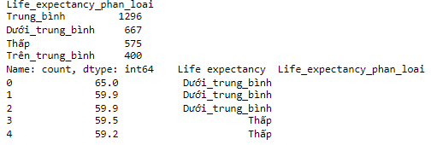
Binning

Slide 24
Nhận xét tổng quan bài nghiên cứu
Với bài báo cáo nghiên cứu trên, nhóm đã thực hiện đúng đầy đủ quy trình các bước tiền xử lý dữ liệu. Từ các bước làm sạch, biến đổi, cho đến rời rạc hóa dữ liệu đã được nhóm áp dụng một cách thận trọng, có chủ đích rõ ràng. Theo đó đảm bảo dữ liệu đầu vào cho các mô hình phân tích sau này là sạch và đáng tin cậy.
Cách tiếp cận này không chỉ cải thiện chất lượng của dữ liệu mà còn góp phần tăng cường tính khách quan, độ chính xác của kết quả nghiên cứu tuổi thọ trung bình các quốc gia. Theo đó sẽ tạo điều kiện thuận lợi, đưa ra các quyết định dựa trên dataset một cách hiệu quả hơn.

Slide 25
NHÓM 6
Thanks for listening!

